Slide 1
www.pptbizcam.co.kr | A+
PPT PRESENTATION
Enjoy your stylish business and campus life with BIZCAM
Enjoy your stylish business and campus life with BIZCAM

Slide 2
PPT PRESENTATION Enjoy your stylish business and campus life with BIZCAM | 02
CONTENTS
컨텐츠에 대한 내용을 적어요
Enjoy your stylish business and campus life with BIZCAM
CONTENTS
컨텐츠에 대한 내용을 적어요
Enjoy your stylish business and campus life with BIZCAM
49.7%
CONTENT
49.7%
CONTENT
58.9%
CONTENT
58.9%
CONTENT
CONTENT
CONTENT
CONTENTS | CONTENTS | CONTENTS | CONTENTS
PowerPoint | ○ | X | PowerPoint is a computer program created by Microsoft Office
PowerPoint | △ | ○ | PowerPoint is a computer program created by Microsoft Office
Enjoy your stylish business and campus life with BIZCAM

Slide 3
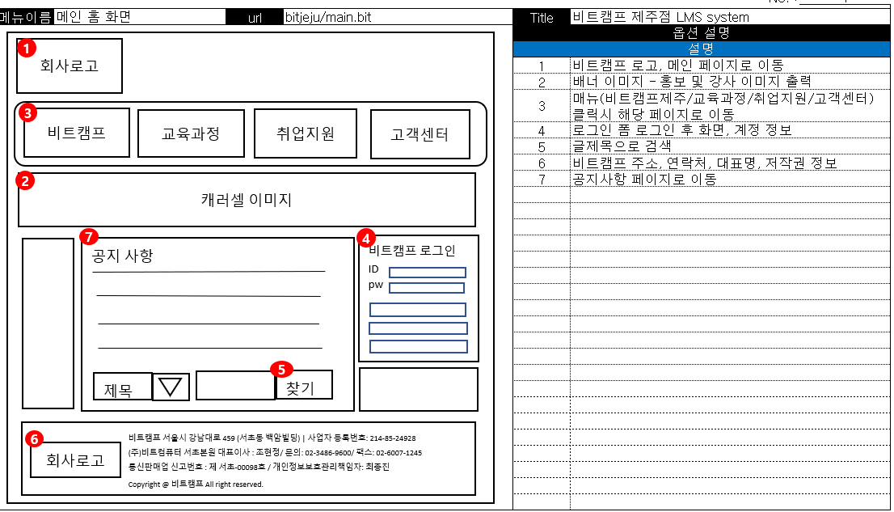
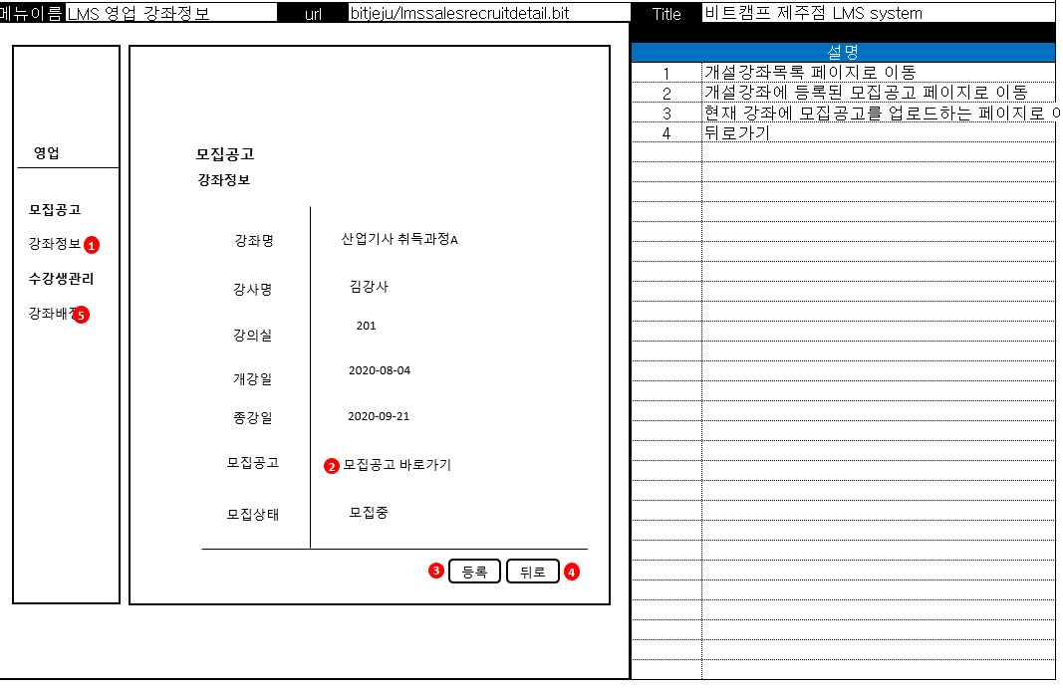
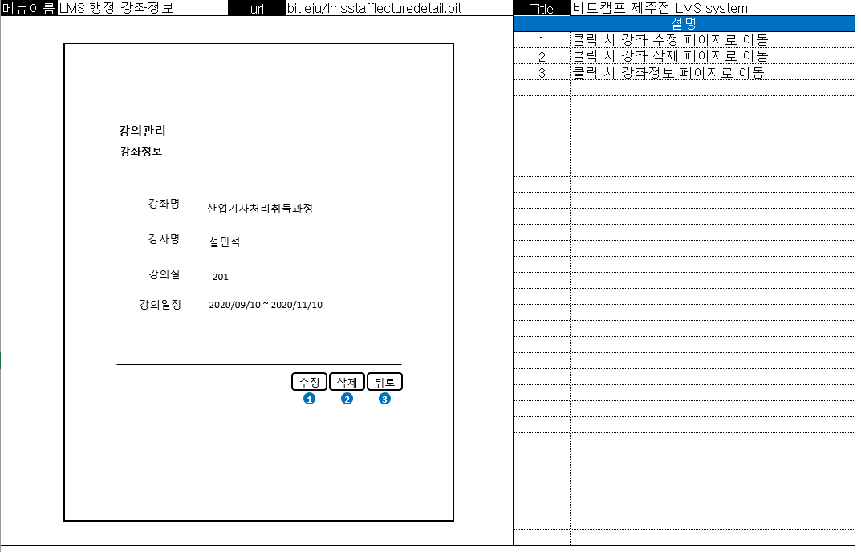
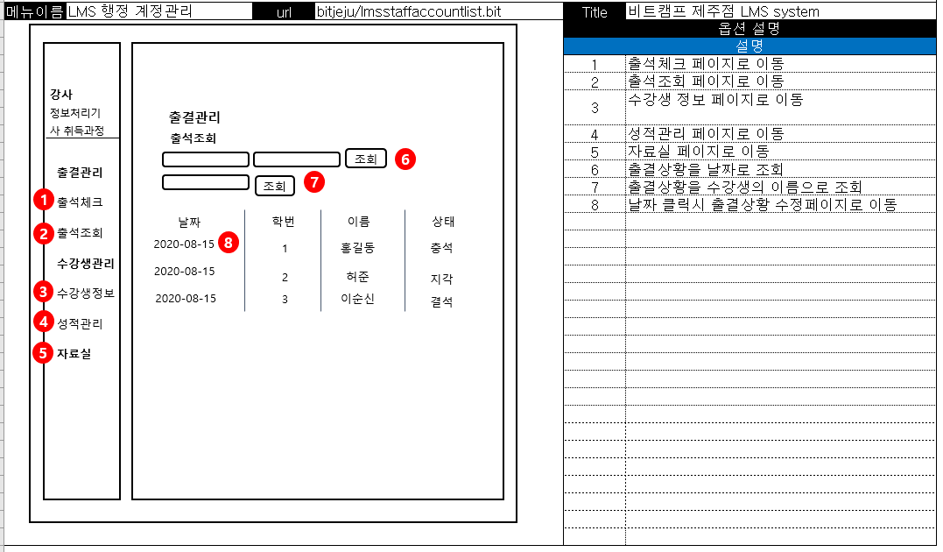
스토리 보드 Bitcamp JEJU | 03
화면설계
Bitcamp JEJU
메인 화면
메뉴 : 비트캠프 교육과정 취업지원 고객센터
로그인
영업
모집공고 강좌배정
행정
계정관리 강좌개설 수강생관리
강사, 수강생
출결 관리 성적관리 자료실
Enjoy your stylish business and campus life with BIZCAM

Slide 4
오늘 사용한 색상은?
R 53
G 170
B 237
R 52
G 24
B 134
2013 버전 이상 사용자께서는 스포이트 기능을 이용하시면 편하구요.
2010 이하 버전 사용자 께서는 다른 채우기 색 > 사용자 지정 탭 > RGB 색상 값 입력

